Slide 1
과제명 (말해봄)
부제 (음성 분석 기반 인지능력 분석 및 향상을 위한 훈련 플랫폼 제작)
app 화면설계서
팀명 : 밥먹고합시다
팀원 : 채민호 / 이하늘 / 구하정 / 장강욱 / 한태민 / 서한이
2025. 08. 19

Slide 2
변경이력
버전 | 작성일자 | 수정사항 | 작성자 | 검수자
0.1 | 2025.08.19 | - 화면 설계 1차 배포 | 채민호 | 구하정
작성방법)
1. 화면설계서가 수정될 때마다 버전, 작성자, 수정사항, 수정날짜를 작성하여 이력을 작성해야 한다.
2. 버전은 화면설계서가 수정될 때마다 작성해야 한다.
2. 수정사항은 과거버전 대비 어떠한 내용이 달라졌는지(추가/수정/삭제)를 작성해야 한다.
3. 작성자는 화면설계내용을 작성한 사람이다.
4. 검수자는 화면설계에 대해 문제가 없는지 점검하는 사람이다.
5. 현재 문서를 제출할 경우 현재 작성방법에 대한 내용은 모두 지우고 제출해야 한다.

Slide 3
메뉴 구성
프로젝트명
메인메뉴이름
서브메뉴이름
말해봄
서브메뉴 내 메뉴이름
메인화면
인지능력검사
회상동화
두뇌단련
마이페이지
인지 능력 검사
동화 선택
두뇌단련 선택
로그인
인지 능력 결과
동화 활동 선택
두뇌단련 문제풀이
회원가입
동화 듣기
두뇌단련 결과
동화 화행검사 이력
동화 화행 검사
인지 검사 이력
동화 연극 하기
동화 워크북

Slide 4
플로우 차트 표준 기호
기호 | 이름 | 설명
시작/끝
시작/끝
(Start/End)
Flow Chart의 시작과 끝을 표시한다.
프로세스
처리 프로세스
(Process)
모든 처리 과정을 표시. 기호 내에 처리 내용을 기입한다.
ex) 고객이 입력한 검색어 결과를 표시한다.
화면(페이지) 구분하는 용도로도 사용한다.
판단
판단/결정
(Decision)
조건에 따라 분기되는 Case를 표시한다.
입력
입출력/데이터
(Input/Data)
모든 종류의 입력과 출력을 표시한다.
출력/문서
출력/문서
(Document)
액션이후 표시되는 문구를 나타낼 때 많이 사용한다.
화살표 (Flow Arrow)
각 기호간의 연결관계를 나타낸다.

Slide 5
플로우 차트(인지 능력 검사)
시작
종료
메인페이지
인지 능력 지문
자기소개를 해주세요. (출생지, 나이, 이름 등)
나의 학창시절은 어땠나요?
학창시절 소풍 가셨을 때 어머니가 도시락을 싸주셨나요?
소풍은 어디로 자주 가셨나요? 기억에 남는 게임이 있나요?
기억에 남는 특별한 사건(사고)은 있나요?
옛날 부산은 어땠나요? 지금 부산은 어떤가요?
부산에서 추천해주고 싶은 장소가 있나요?
당신의 삶에서 제일 기뻤던 순간은 언제인가요?
살아오면서 힘들었던 일, 그리고 이겨낸 경험이 있나요?
당신의 삶에서 후회스러운 순간은 언제인가요?
자녀분이 어렸을 적 좋았던 순간을 말씀해 주실 수 있나요?
마지막으로, 자녀분께 하고 싶은 말이 있다면?
인지 능력 검사 선택
화행 분석 및
점수 계산
Yes
다음 문장 존재?
인지 능력
지문 표시
No
사용자 답변 녹음
결과 페이지 표시
STT 변환
화행 분석
점수 표시
메인화면
이동

Slide 6
플로우 차트(동화)
메인페이지
시작
종료
동화 선택
동화 활동 선택
동화 듣기
화행 검사
연극 하기
워크북 풀어보기
동화 동영상 재생
문제풀이
대본 녹음
문제풀이
화행 검사
녹음 파일 .mp3 형식 다은
메인화면
이동

Slide 7
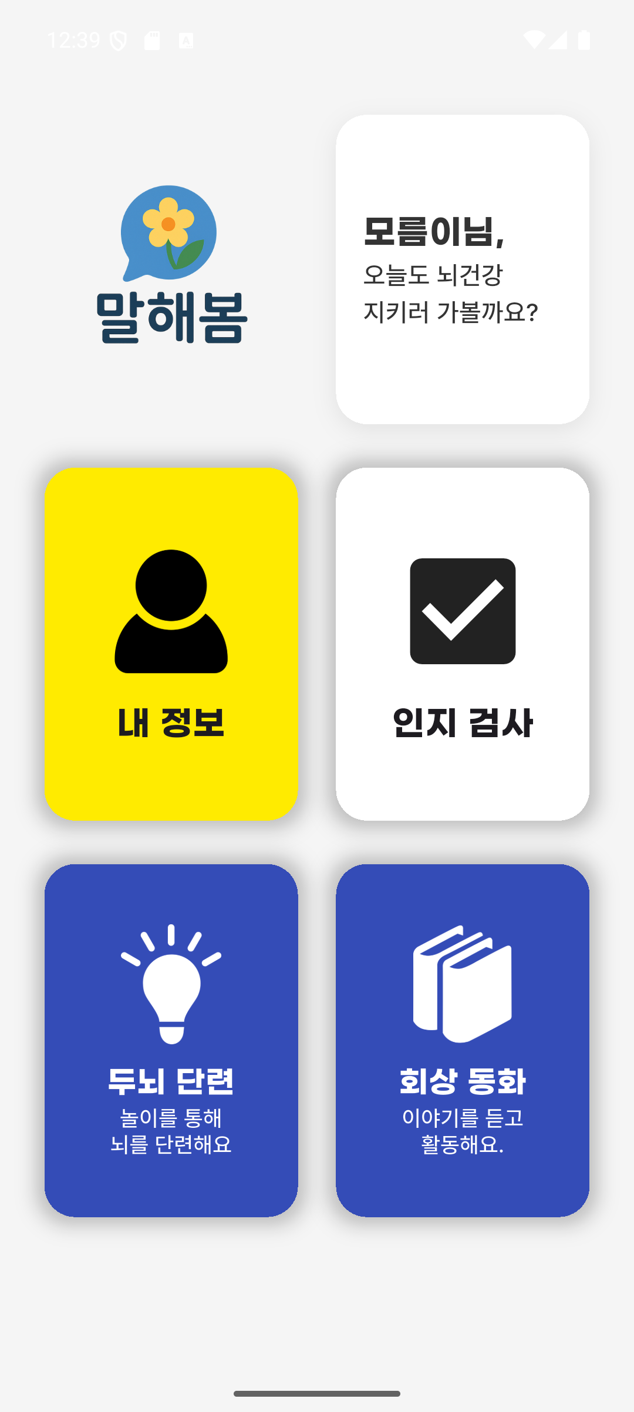
메인 화면
화면 ID
home
1
화면이름
메인 화면
2
3
관련 유스케이스 ID
UC_201, UC_201, UC_401, UC_501
화면개요
4
5
사용자가 원하는 페이지로 이동한다.
메뉴경로
메인
화면설명
작성자
1번 로그인한 사용자의 닉네임을 나타낸다.
2번 클릭 시 마이페이지로 이동한다.
3번 클릭 시 인지검사로 이동한다.
4번 클릭 시 두뇌단련으로 이동한다.
5번 클릭 시 회상 동화로 이동한다.
팀장 - 채민호

Slide 8
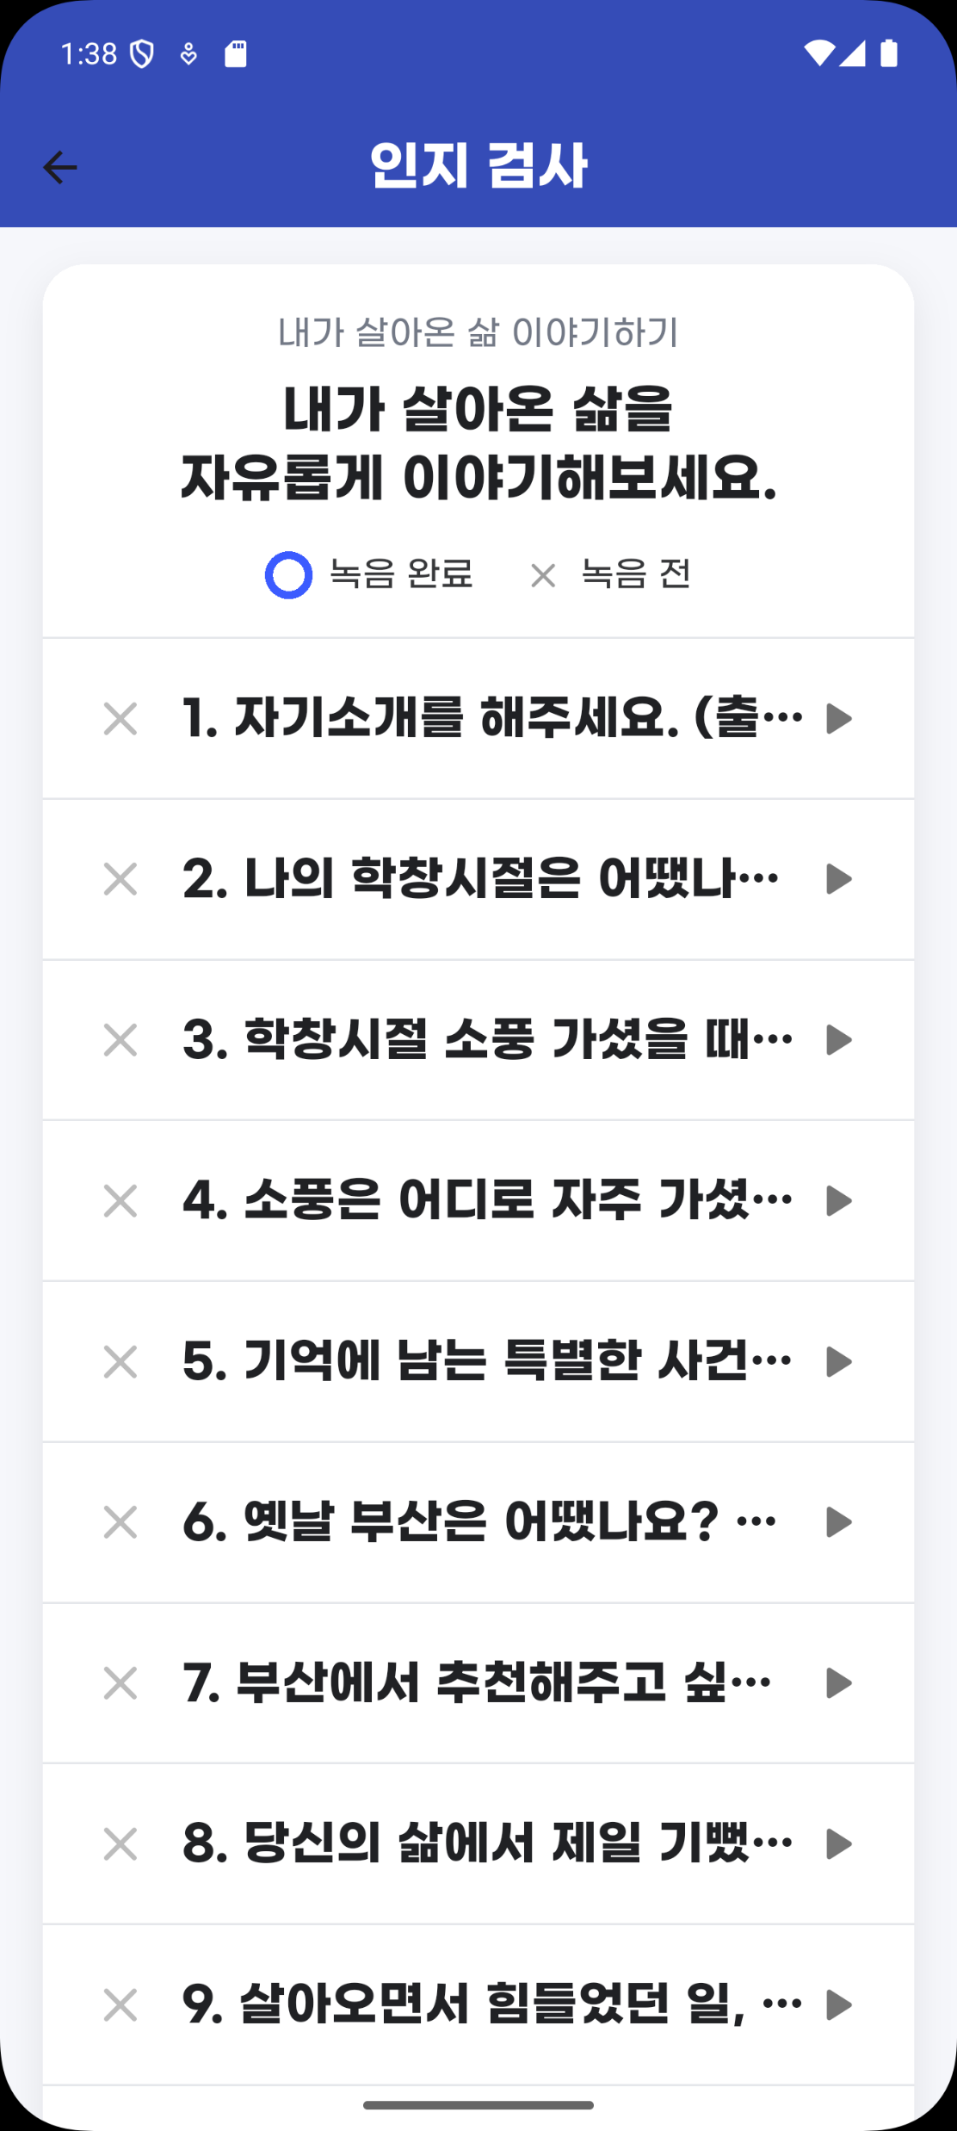
인지 검사 선택 화면
화면 ID
InterviewList
화면이름
인지 검사 선택 화면
1
관련 유스케이스 ID
2
UC_201
3
4
화면개요
5
사용자가 원하는 페이지로 이동한다.
6
7
8
메뉴경로
9
메인/인지 검사 선택
화면설명
작성자
1~9번 클릭 시 선택한 인지 검사 항목으로 이동한다.
팀장 - 채민호

Slide 9
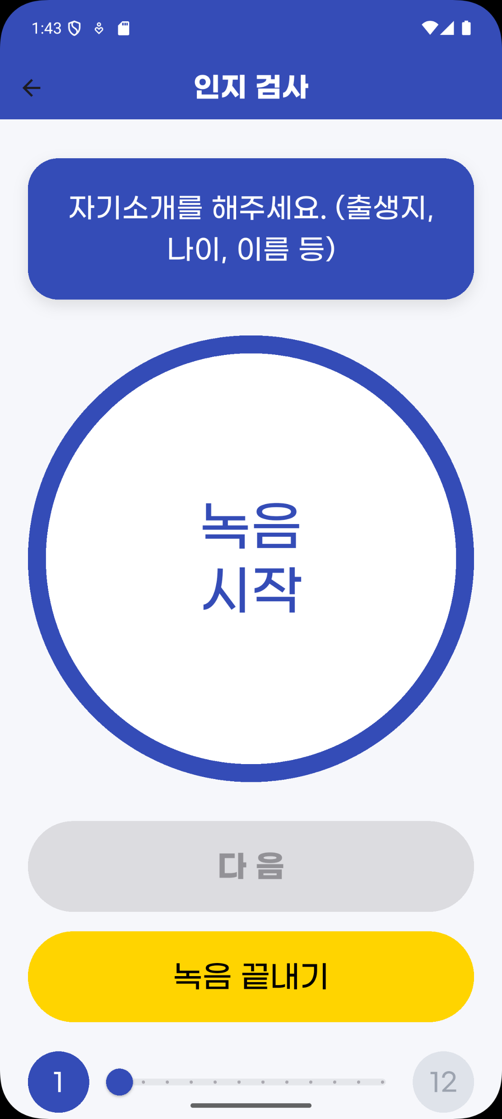
인지 검사 진행 화면
화면 ID
InterviewStart
화면이름
1
인지 검사 진행 화면
관련 유스케이스 ID
UC_201
2
화면개요
사용자가 원하는 페이지로 이동한다.
3
메뉴경로
4
메인/인지 검사 선택/ 인지 검사 진행
화면설명
작성자
1번 인지 검사 지문을 나타낸다.
2번 클릭 시 녹음이 시작된다.
4번 클릭 시 녹음이 종료된다.
3번 클릭 시 다음 지문으로 이동한다.
팀장 - 채민호

Slide 10
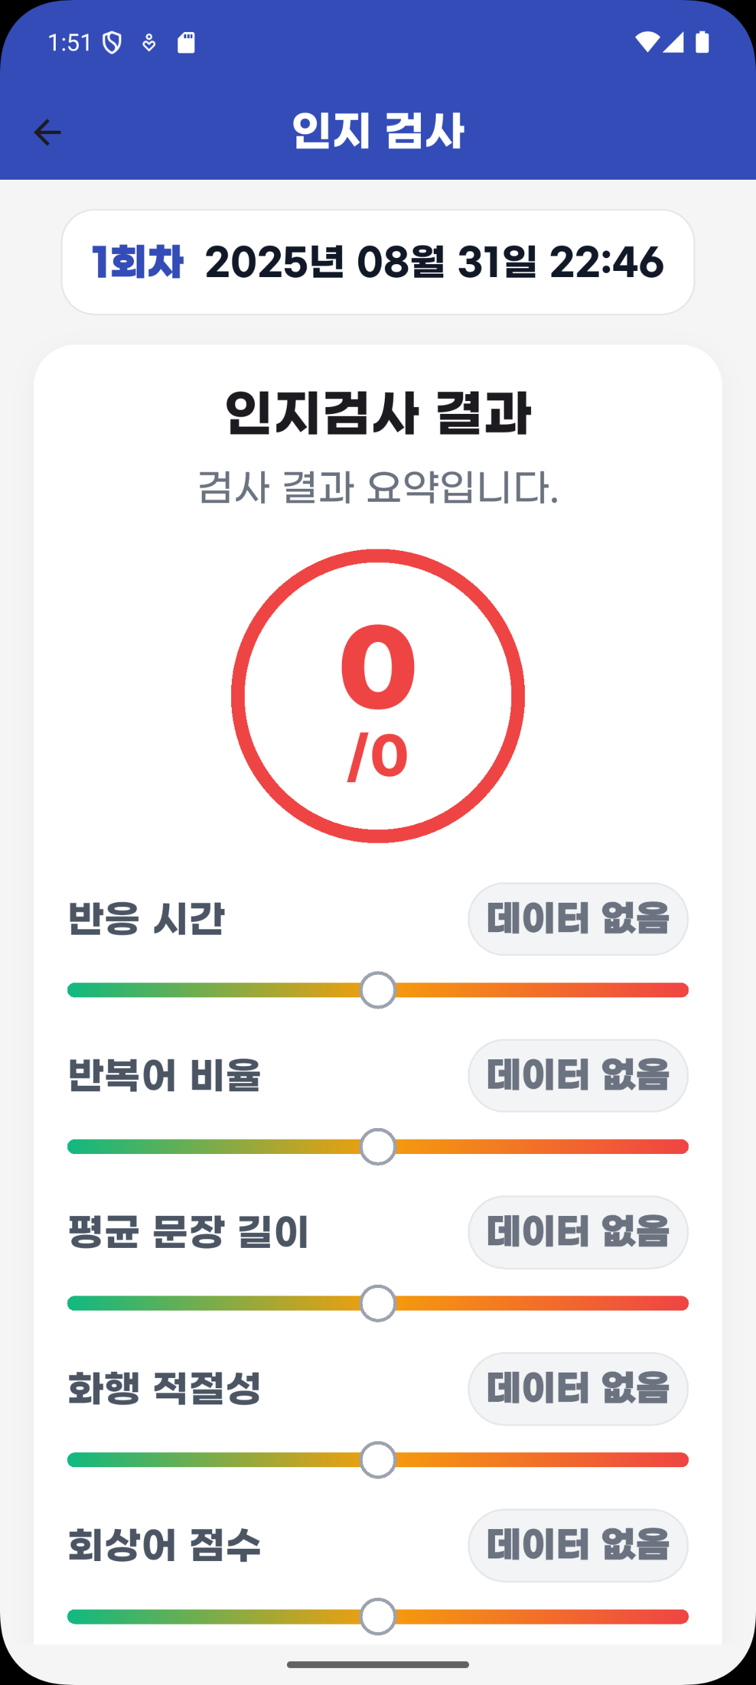
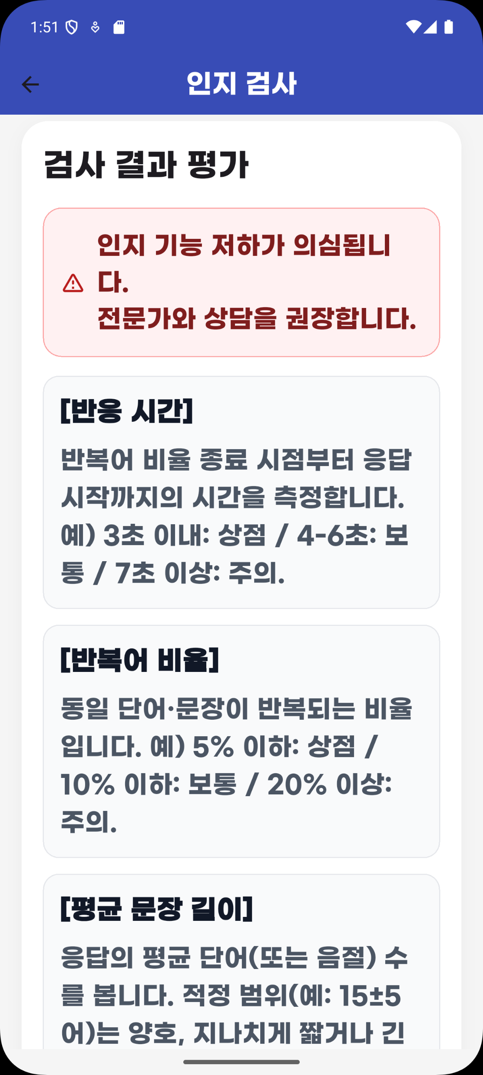
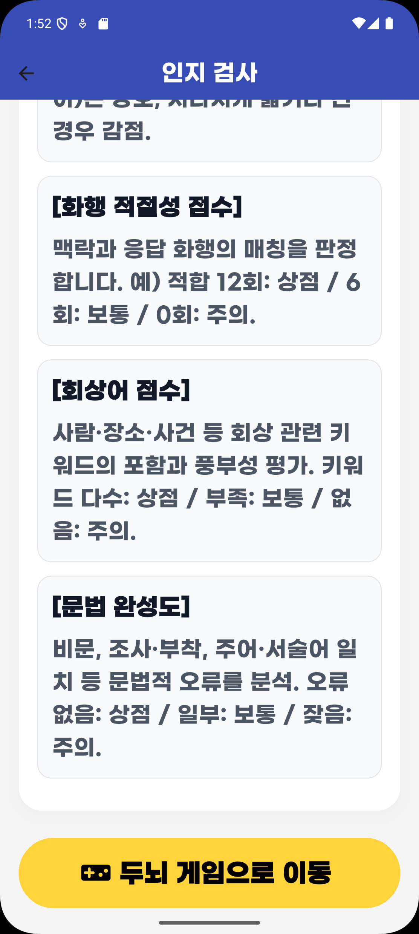
인지 검사 결과 화면
화면 ID
home
1
3
화면이름
인지 검사 결과 화면
2
관련 유스케이스 ID
UC_201
화면개요
사용자가 원하는 페이지로 이동한다.
메뉴경로
4
메인/인지 검사 선택/ 인지 검사 진행 /인지 검사 결과
화면설명
작성자
1번 검사 회차와 검사 일시를 나타낸다.
2~3번 인지검사 결과가 나타낸다.
4번 클릭 시 두뇌 단련으로 이동한다.
팀장 - 채민호

Slide 11
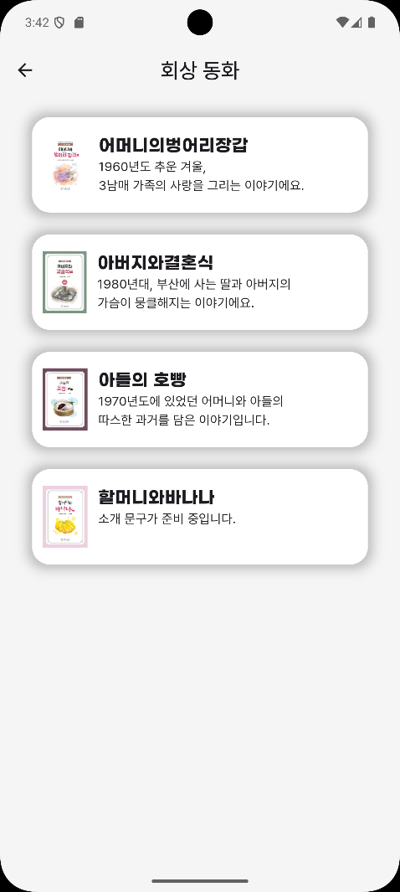
동화 선택 화면
화면 ID
Book_library
화면이름
1
동화 선택 화면
2
관련 유스케이스 ID
3
UC_301
화면개요
4
사용자가 동화를 선택한다.
메뉴경로
메인/동화 선택
화면설명
작성자
1~4번 클릭 시 선택한 동화 활동 선택으로 이동한다.
팀장 - 채민호

Slide 12
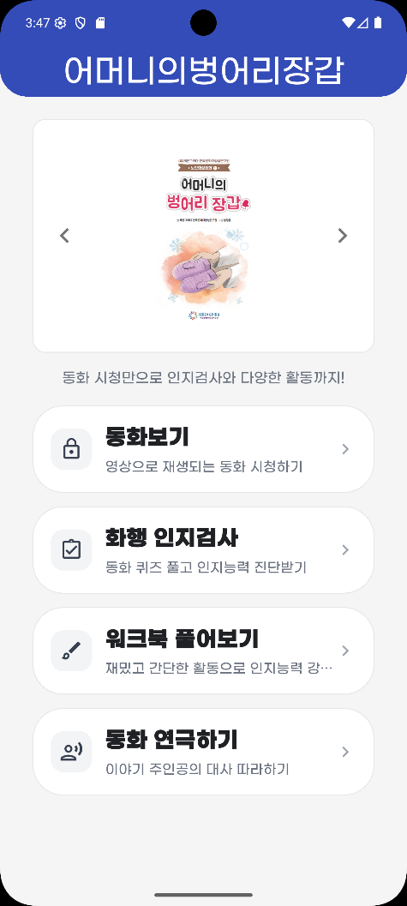
동화 활동 선택 화면
화면 ID
Book_training
화면이름
동화 활동 선택 화면
1
2
관련 유스케이스 ID
UC_301
3
화면개요
4
사용자가 동화 활동을 선택한다.
5
6
메뉴경로
메인/동화 선택/동화 활동 선택
화면설명
작성자
1~2번 클릭 시 동화를 선택한다.
3~6번 클릭 시 선택한 동화 활동으로 이동한다.
팀장 – 홍길동 / 팀원 - 고길동

Slide 13
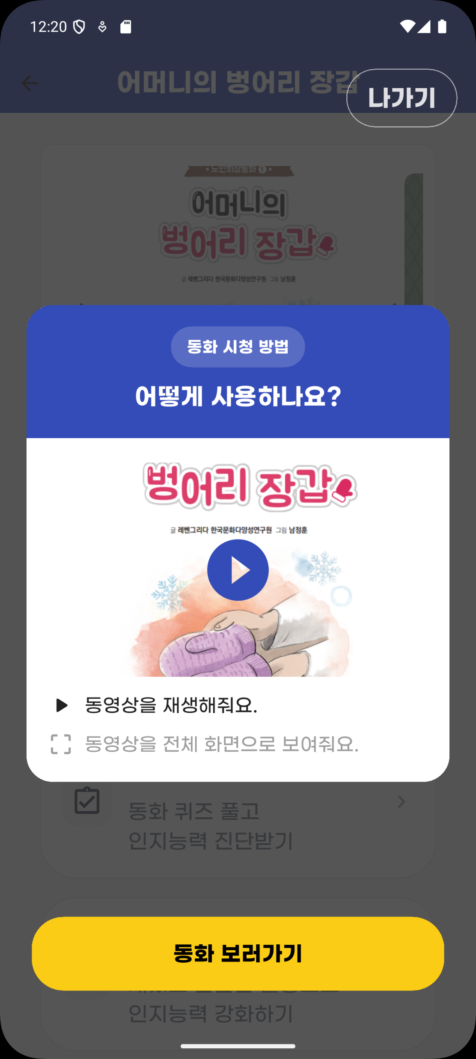
동화 듣기 설명 화면
화면 ID
Book_training_course_read_info
1
화면이름
동화 듣기 설명 화면
관련 유스케이스 ID
2
UC_301
화면개요
사용자에게 동화 듣기에 대한 설명을 한다.
메뉴경로
3
메인/동화 선택/동화 활동 선택/동화 듣기 설명
화면설명
작성자
1번 클릭 시 동화 화동 선택으로 이동한다.
2번 동화 재생에 대한 설명을 나타낸다.
3번 클릭 시 동화 듣기로 이동한다.
팀장 - 채민호

Slide 14
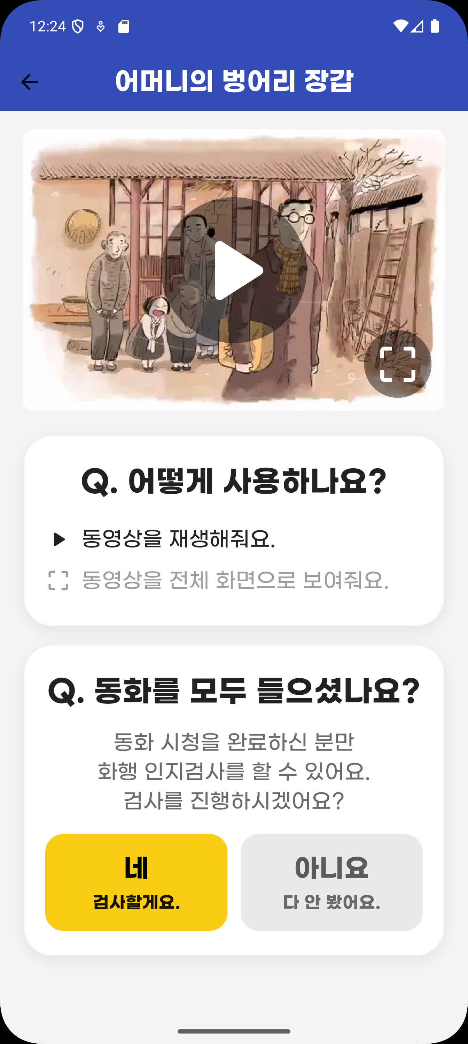
동화 듣기 화면
화면 ID
Book_training_course_read
화면이름
동화 듣기 화면
1
2
관련 유스케이스 ID
UC_301
화면개요
사용자가 동화를 듣는다.
3
4
메뉴경로
메인/동화 선택/동화 활동 선택/동화 듣기 설명/동화 듣기
화면설명
작성자
1번 클릭 시 동화가 재생된다.
2번 클릭 시 전체화면으로 재생된다.
3번 클릭 시 동화 화행 검사로 이동한다.
4번 클릭 시 동화 활동 선택으로 이동한다
팀장 - 채민호

Slide 15
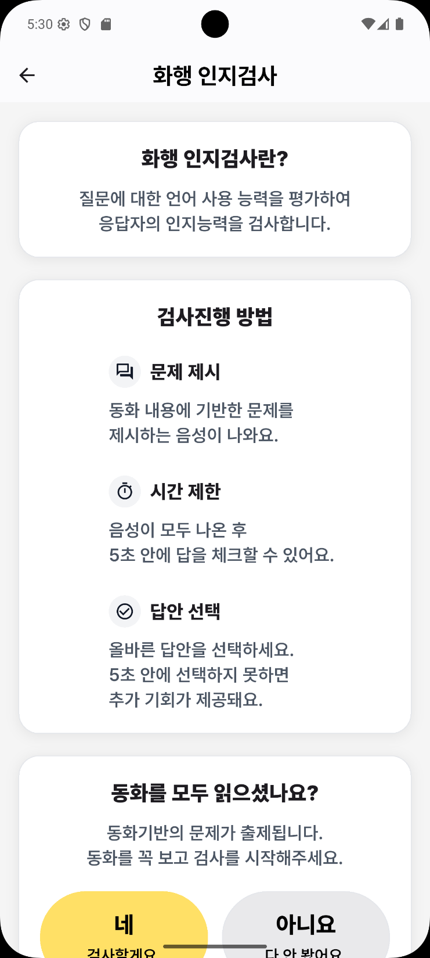
동화 화행 검사 설명1 화면
화면 ID
Book_training_course_exam_info_1
화면이름
1
동화 화행 검사 설명 - 1 화면
2
관련 유스케이스 ID
UC_302
화면개요
사용자에게 동화 화행 검사에 대한 설명을 한다.
메뉴경로
메인/동화 화행 검사 설명 - 1
3
4
화면설명
작성자
1번 동화 화행 검사에 대한 설명을 나타낸다.
2번 동화 화행 검사 진행 방법을 나타낸다.
3번 클릭 시 화행 검사 설명 - 2로 이동한다.
4번 클릭 시 동화 활동 선택으로 이동한다.
팀장 - 채민호

Slide 16
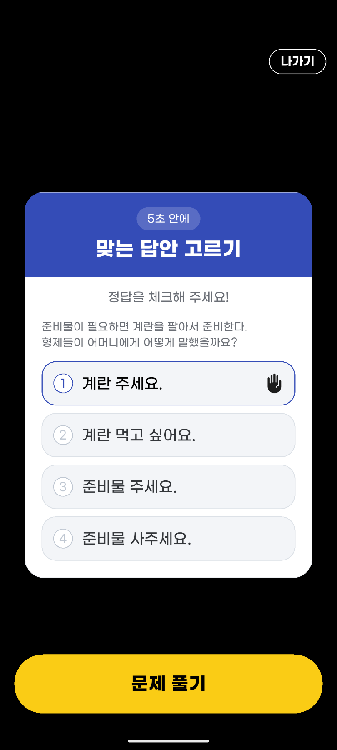
동화 화행 검사 설명2 화면
화면 ID
Book_training_course_exam_info_2
1
화면이름
동화 화행 검사 설명 - 2 화면
관련 유스케이스 ID
UC_302
화면개요
사용자에게 동화 화행 검사에 대한 설명을 한다.
메뉴경로
2
메인/동화 화행 검사 설명 – 1/ 동화 화행 검사 설명 - 2
화면설명
작성자
1번 클릭 시 동화 화행 검사 설명 - 1로 이동한다.
2번 클릭 시 동화 화행 검사로 이동한다.
팀장 - 채민호

Slide 17
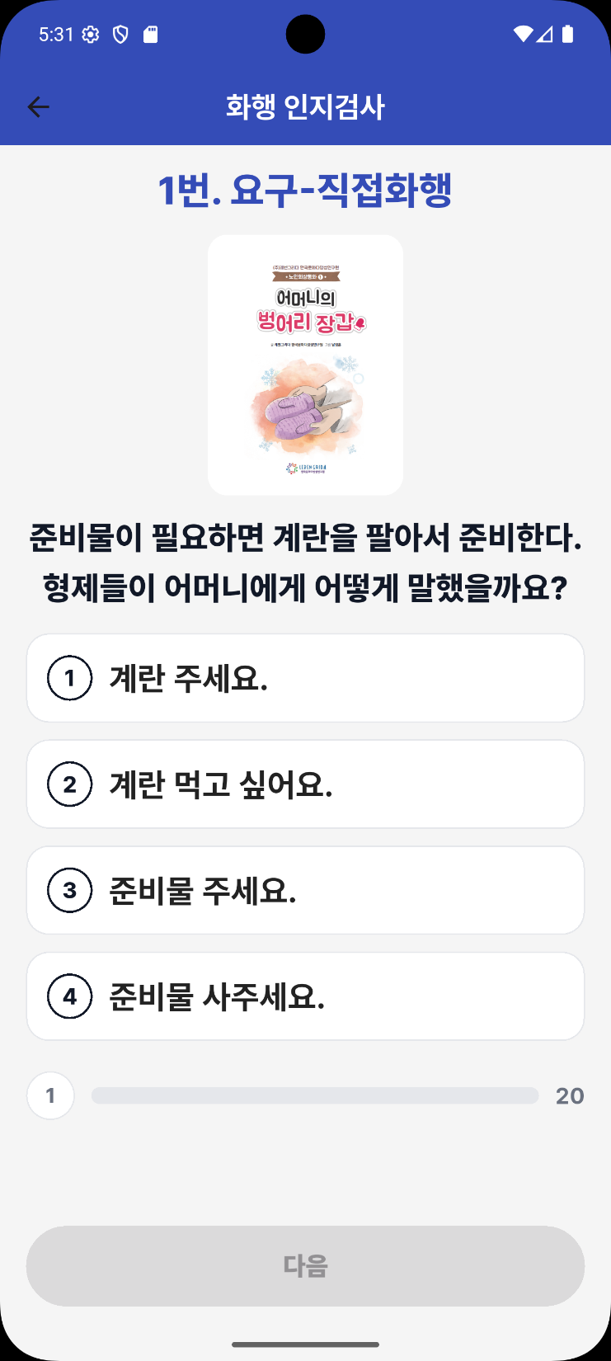
동화 화행 검사
화면 ID
Book_training_course_exam_start
1
화면이름
동화 화행 검사
관련 유스케이스 ID
2
UC_302
3
4
화면개요
5
사용자가 동화 화행 검사를 진행한다.
6
메뉴경로
7
메인/동화 화행 검사 설명 – 1/ 동화 화행 검사 설명 - 2 /동화 화행 검사
화면설명
작성자
1번 동화 화행 검사 항목을 나타낸다.
2번 동화 화행 검사 문제 지문을 나타낸다.
3~6번 클릭 시 답이 선택된다.
7번 클릭 시 다음 문제 페이지로 이동한다.
팀장 - 채민호

Slide 18
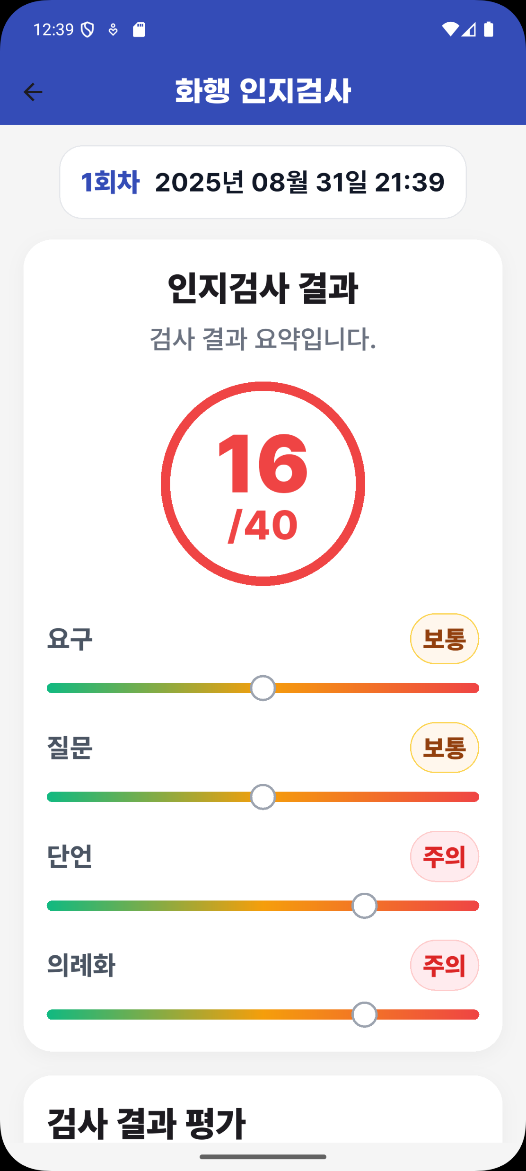
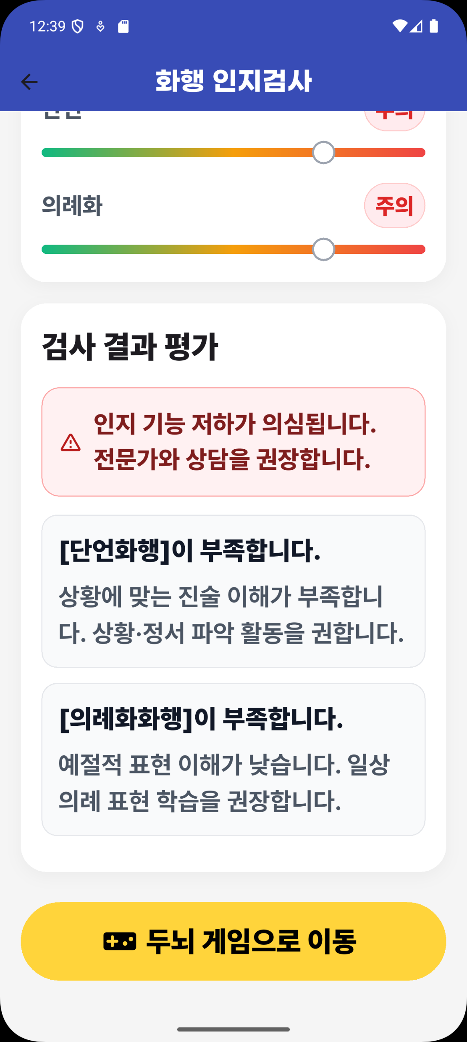
동화 화행 검사 결과 화면
화면 ID
Book_training_course_exam_result
화면이름
1
동화 화행 검사 결과 화면
2
3
관련 유스케이스 ID
UC_302
화면개요
사용자가 진행한 동화 화행 검사 결과가 나타난다.
메뉴경로
4
메인/동화 화행 검사 설명 – 1/ 동화 화행 검사 설명 - 2 /동화 화행 검사/ 동화 화행 검사 결과
화면설명
작성자
1번 검사 회차와 검사 일시를 나타낸다.
2~3번 동화 화행 검사 결과가 나타낸다.
4번 클릭 시 두뇌 단련으로 이동한다.
팀장 - 채민호

Slide 19
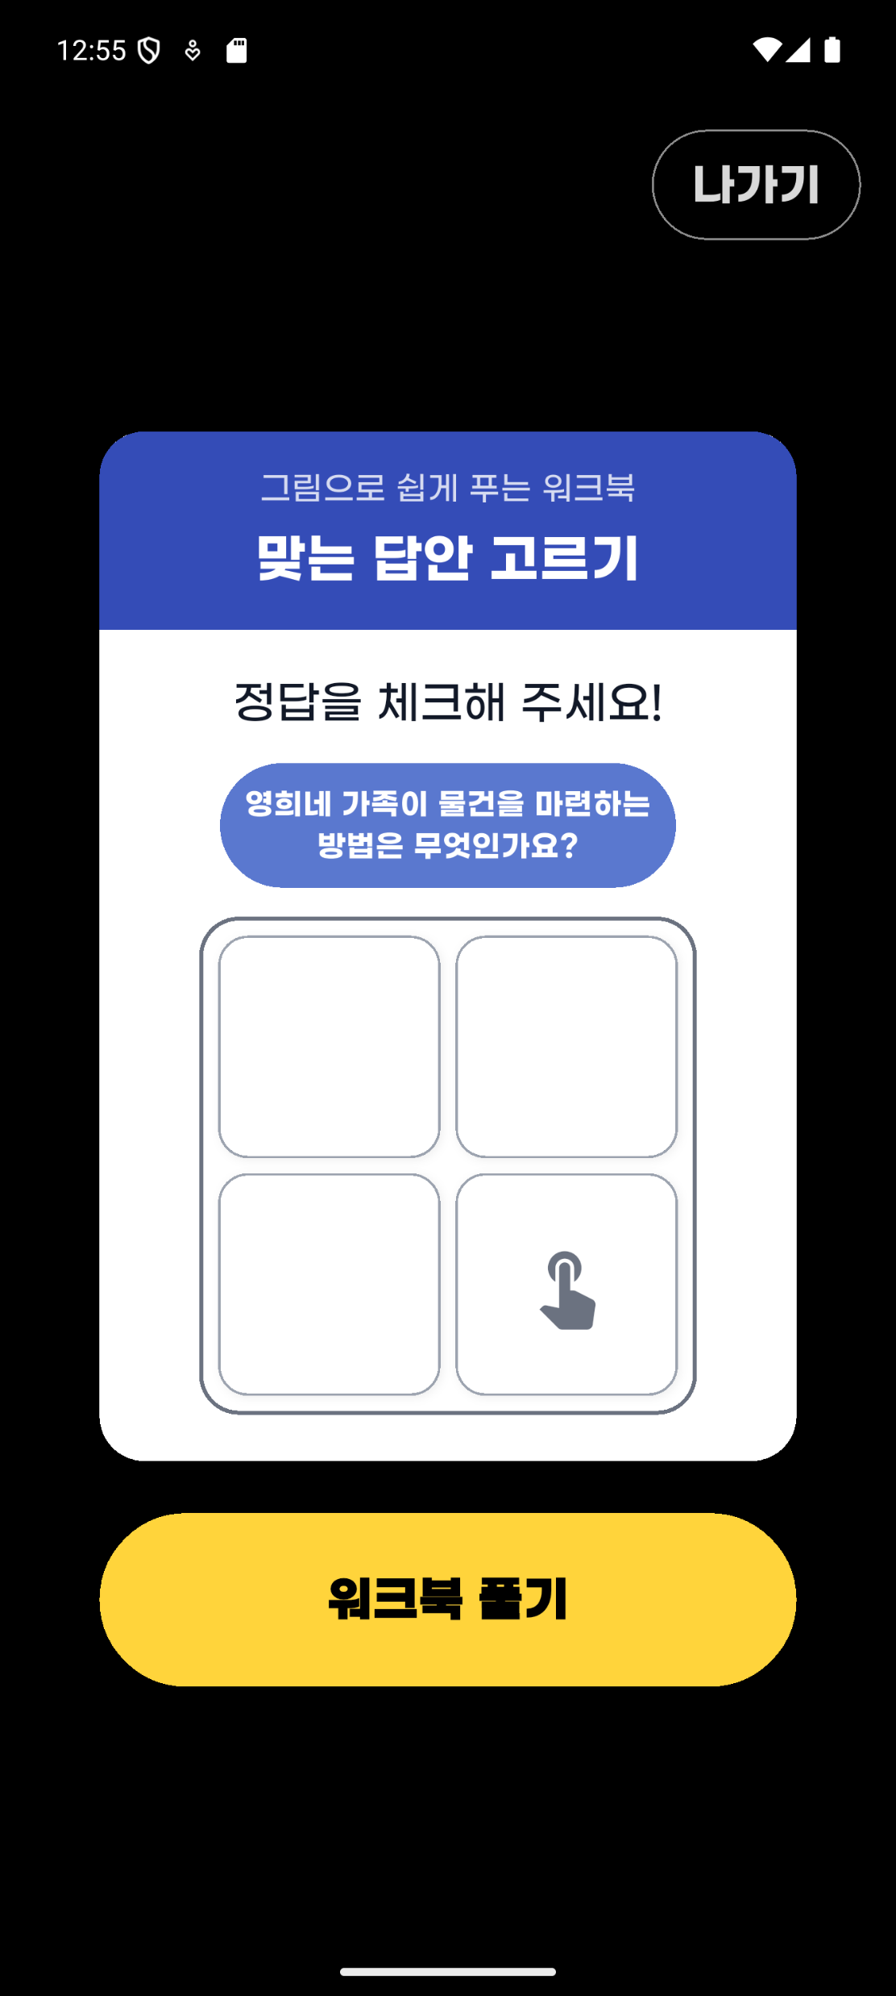
동화 워크북 설명 화면
화면 ID
Book_training_course_workbook_info
1
화면이름
동화 워크북 설명 화면
2
관련 유스케이스 ID
UC_304
화면개요
사용자에게 동화 워크북에 대한 설명을 한다.
3
메뉴경로
메인/동화 선택/동화 활동 선택/동화 워크북 설명
화면설명
작성자
1번 클릭 시 동화 화동 선택으로 이동한다.
2번 동화 워크북 설명을 나타낸다.
3번 클릭 시 동화 워크북으로 이동한다.
팀장 - 채민호

Slide 20
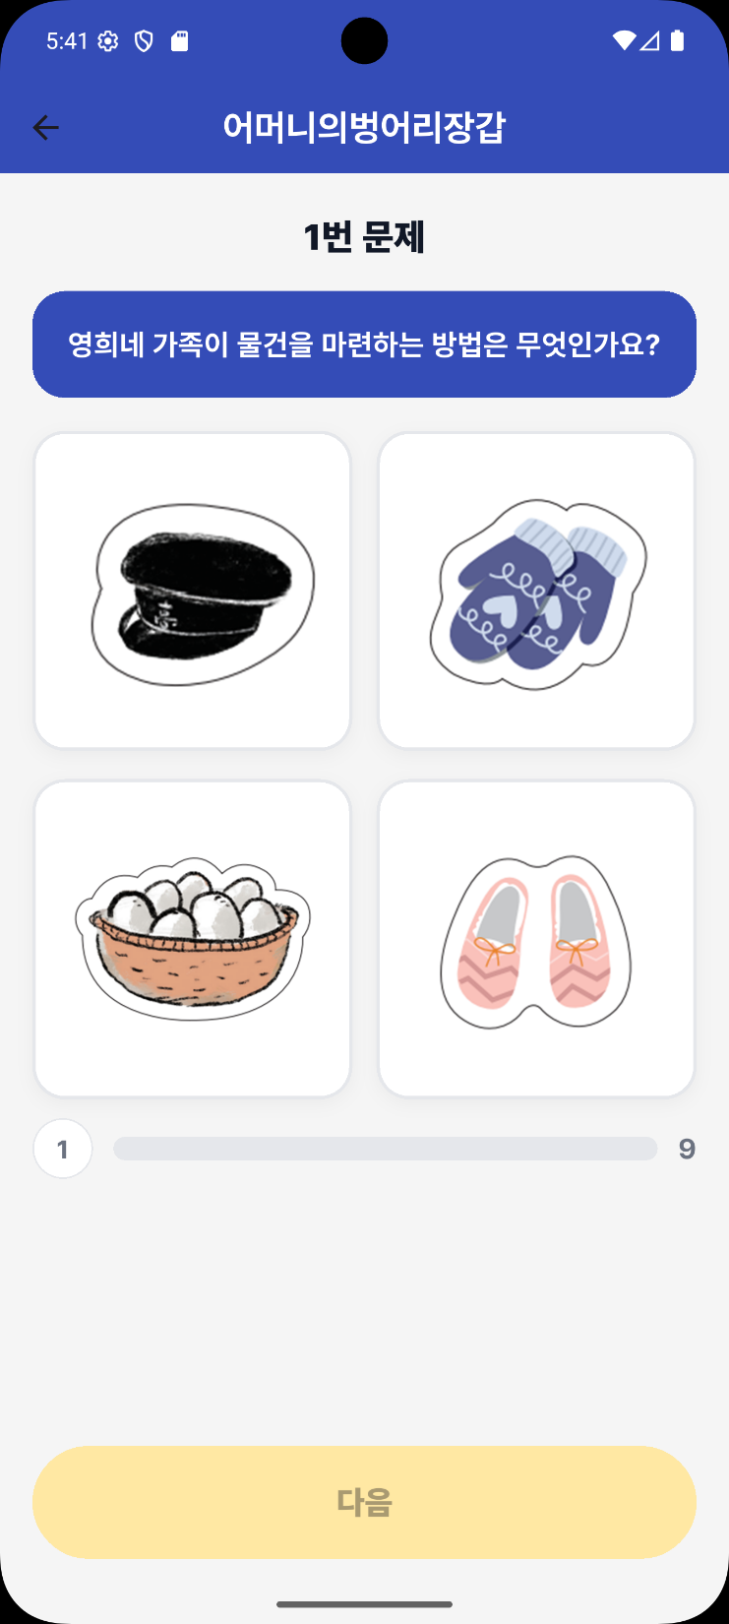
동화 워크북 화면
화면 ID
Book_training_course_workbook_start
화면이름
1
동화 워크북 화면
2
3
관련 유스케이스 ID
UC_304
4
5
화면개요
사용자가 워크북을 풀이한다.
메뉴경로
6
메인/동화 선택/동화 활동 선택/동화 워크북 설명/동화 워크북
화면설명
작성자
1번 동화 워크북 문제 지문을 나타낸다.
2~5번 클릭 시 답안이 선택 된다.
6번 클릭 시 다음 문제로 이동한다.
팀장 - 채민호

Slide 21
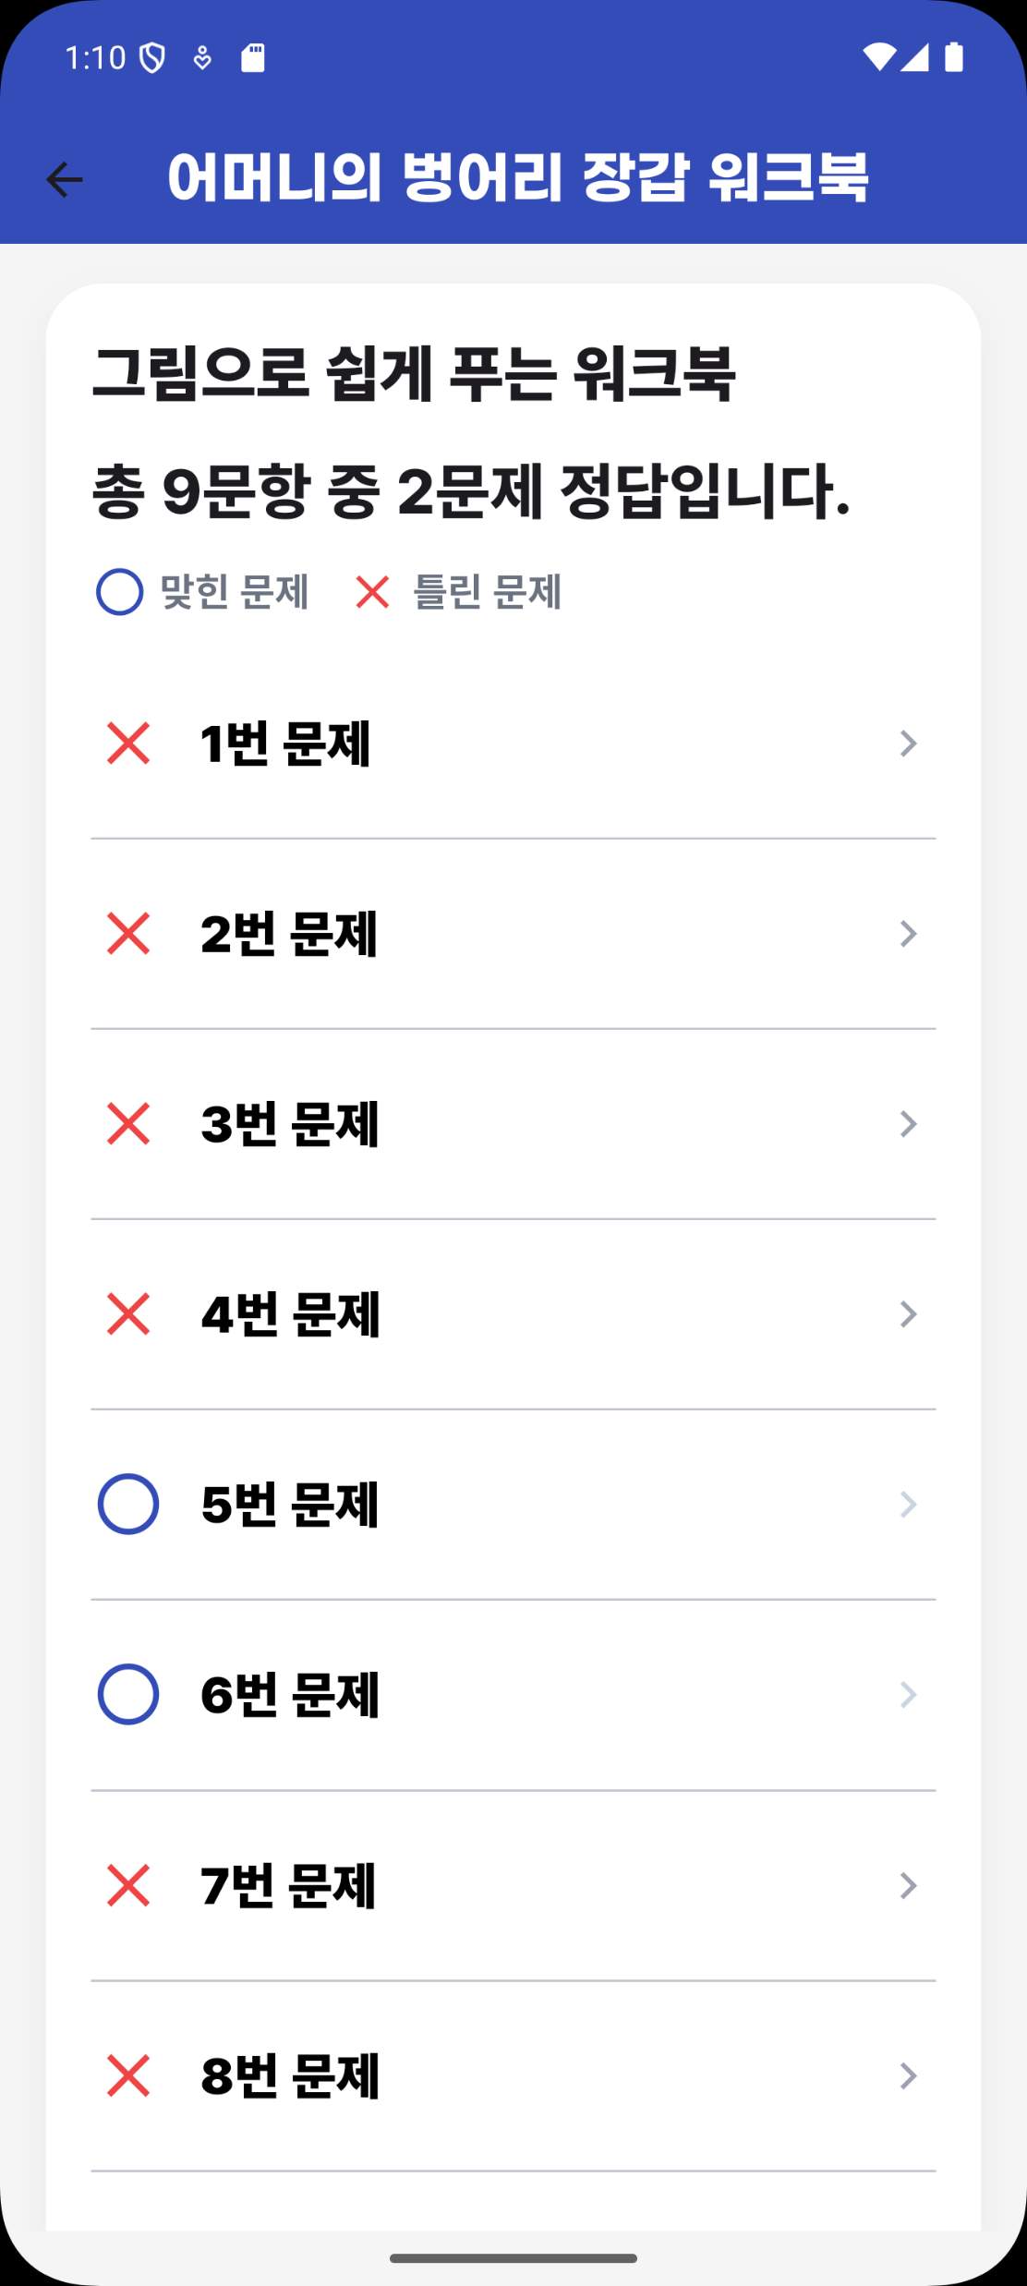
동화 워크북 결과 화면
화면 ID
Book_training_course_workbook_ result
화면이름
1
동화 워크북 결과 화면
2
관련 유스케이스 ID
3
UC_304
4
5
화면개요
6
사용자가 진행한 동화 워크북 결과가 나타난다.
7
8
메뉴경로
9
메인/동화 선택/동화 활동 선택/동화 워크북 설명/동화 워크북/ 동화 워크북 결과
화면설명
작성자
1번 워크북 풀이 결과를 나타낸다.
2~9번 각 문제에 대한 결과를 나타내고 클릭 시 해당 문제를 다시 풀어 볼 수 있다.
팀장 - 채민호

Slide 22
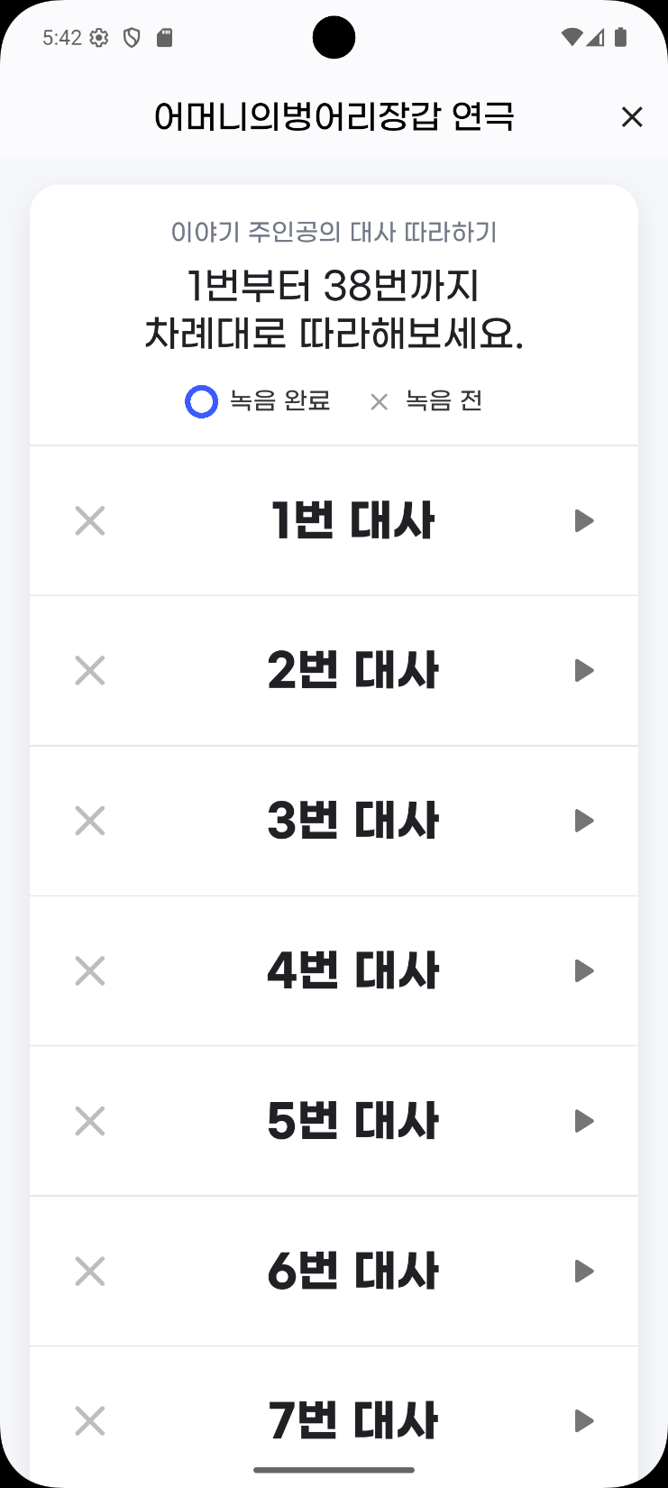
동화 연극 선택 화면
화면 ID
Book_raining_course_play
화면이름
동화 연극 선택 화면
1
관련 유스케이스 ID
2
UC_303
3
화면개요
4
사용자가 녹음할 동화 지문을 선택한다.
5
6
메뉴경로
메인/동화 선택/동화 활동 선택/동화 연극 선택
7
화면설명
작성자
1~7번 클릭 시 선택한 동화 연극 하기 페이지로 이동한다.
팀장 - 채민호

Slide 23
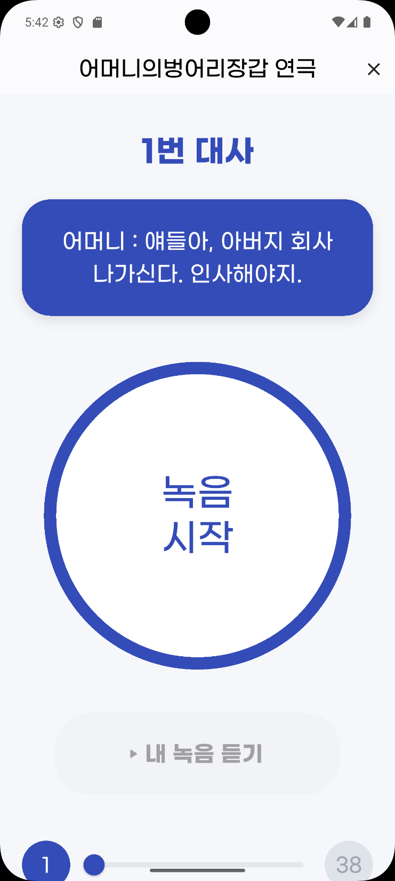
동화 연극 하기 화면
화면 ID
Book_training_course_play_start
화면이름
동화 연극 하기 화면
1
관련 유스케이스 ID
UC_303
2
화면개요
사용자가 동화 지문을 녹음한다.
3
메뉴경로
메인/동화 선택/동화 활동 선택/동화 연극 선택/동화 연극 하기
화면설명
작성자
1번 녹음 할 동화 지문을 나타낸다.
2번 클릭 시 녹음이 시작되고 한번 더 클릭 시 녹음이 정지 되고 동화 연극 선택으로 이동한다.
3번 클릭 시 녹음한 내용을 들을 수 있다.
팀장 - 채민호

Slide 24
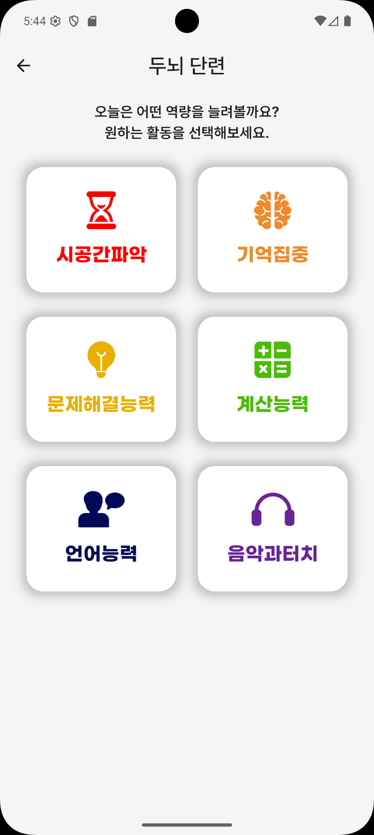
두뇌 단련 선택 화면
화면 ID
Quiz_library
화면이름
1
2
두뇌 단련 선택 화면
관련 유스케이스 ID
3
4
UC_401
5
6
화면개요
사용자가 두뇌 단련 활동을 선택한다.
메뉴경로
메인/두뇌 단련 선택
화면설명
작성자
- 1~6번 클릭 시 선택한 두뇌 단련 페이지로 이동한다.
팀장 - 채민호

Slide 25
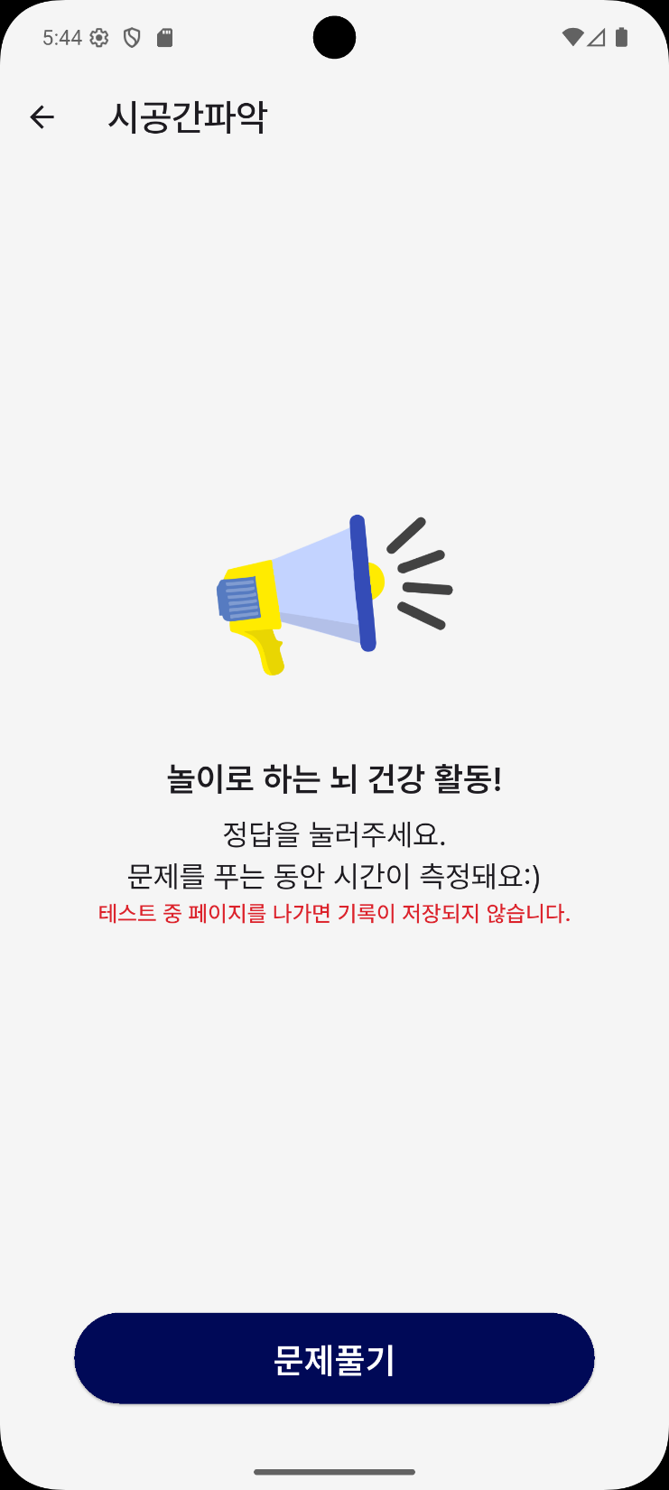
두뇌 단련 설명 화면
화면 ID
Quiz_info
화면이름
두뇌 단련 설명 화면
관련 유스케이스 ID
UC_401
1
화면개요
사용자에게 두뇌단련에 대한 설명을 한다.
메뉴경로
2
메인/두뇌 단련 설명
화면설명
작성자
1번 두뇌 단련에 대한 설명을 나타낸다.
2번 클릭 시 선택한 두뇌 단련 문제 풀이로 이동한다.
팀장 - 채민호

Slide 26
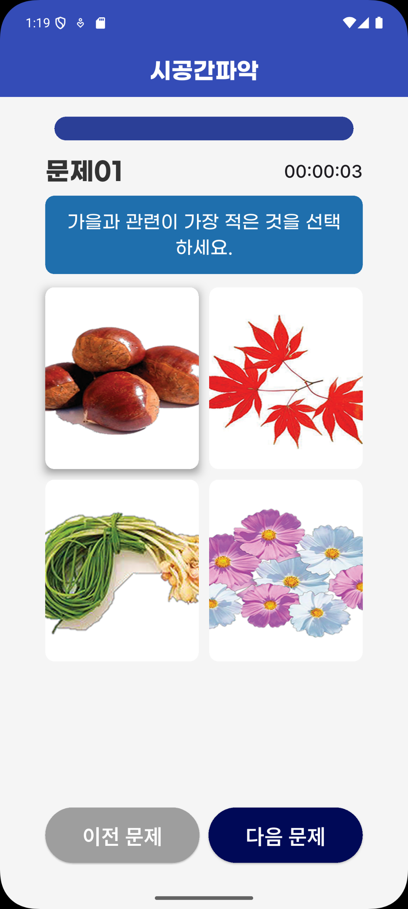
두뇌 단련 문제 풀이 화면
화면 ID
Quiz_play
화면이름
두뇌 단련 문제 풀이 화면
1
2
3
관련 유스케이스 ID
UC_401
4
5
화면개요
사용자가 두뇌 단련 활동을 한다.
메뉴경로
6
7
메인/두뇌 단련 설명/두뇌 단련 문제 풀이
화면설명
작성자
1번 두뇌 단련 문제 지문을 나타낸다.
2~5번 클릭 시 답안이 선택된다.
6번 클릭 시 이전 문제로 이동한다.
7번 클릭 시 다음 문제로 이동한다.
팀장 - 채민호

Slide 27
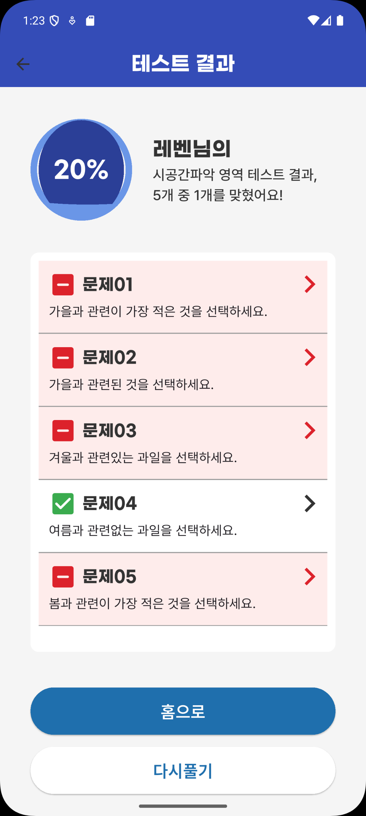
두뇌 단련 결과 화면
화면 ID
Quiz_result
화면이름
1
두뇌 단련 결과 화면
2
관련 유스케이스 ID
3
UC_401
4
화면개요
5
사용자가 두뇌 단련 활동 결과가 나타난다.
6
메뉴경로
7
메인/두뇌 단련 설명/두뇌 단련 문제 풀이/두뇌 단련 결과
8
화면설명
작성자
1번 두뇌 단련 활동 결과를 나타낸다.
2~6번 클릭 시 해당 문제로 .
6번 클릭 시 메인으로 이동한다.
8번 클릭 시 문제01 로 이동한다.
팀장 - 채민호

Slide 28
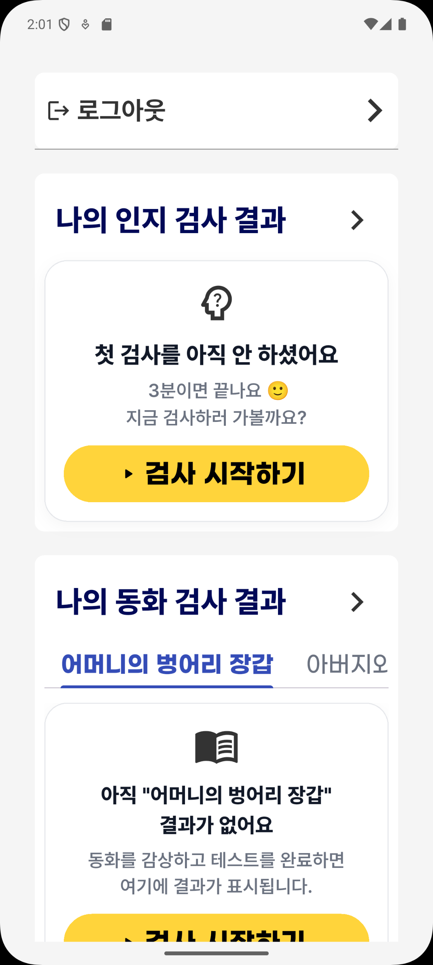
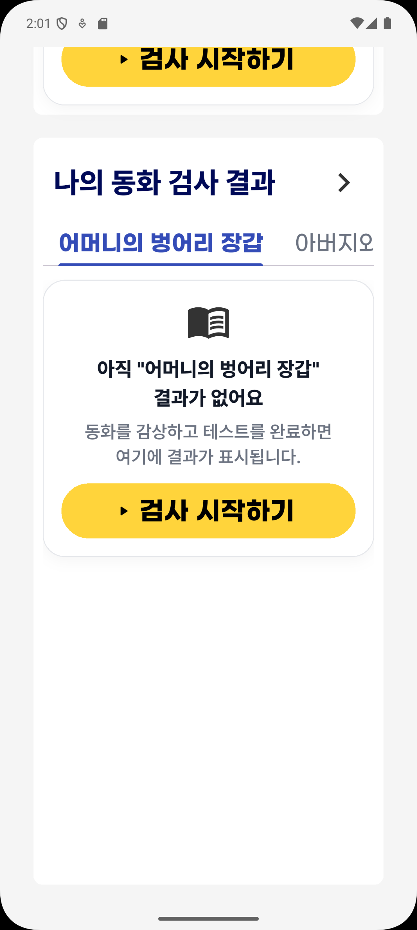
마이페이지 화면
화면 ID
Mypage
1
화면이름
4
2
마이페이지 화면
관련 유스케이스 ID
UC_501
3
5
화면개요
사용자가 로그인, 검사 이력 관리를 한다
메뉴경로
메인/마이페이지
화면설명
작성자
1번 클릭 시 로그인으로 이동하고 로그인 시 클릭 시 로그아웃 된다.
2번 클릭 시 인지 검사 결과 이력으로 이동한다.
3번 인지 검사 이력이 나오고 인지 검사 이력이 없을 시 인지 검사 선택으로 이동한다.
4번 클릭 시 동화 검사 결과이력으로 이동한다.
5번 동화 이력이 나오고 동화 검사 이력이 없을 시 동화 활동 선택으로 이동한다.
팀장 - 채민호

Slide 29
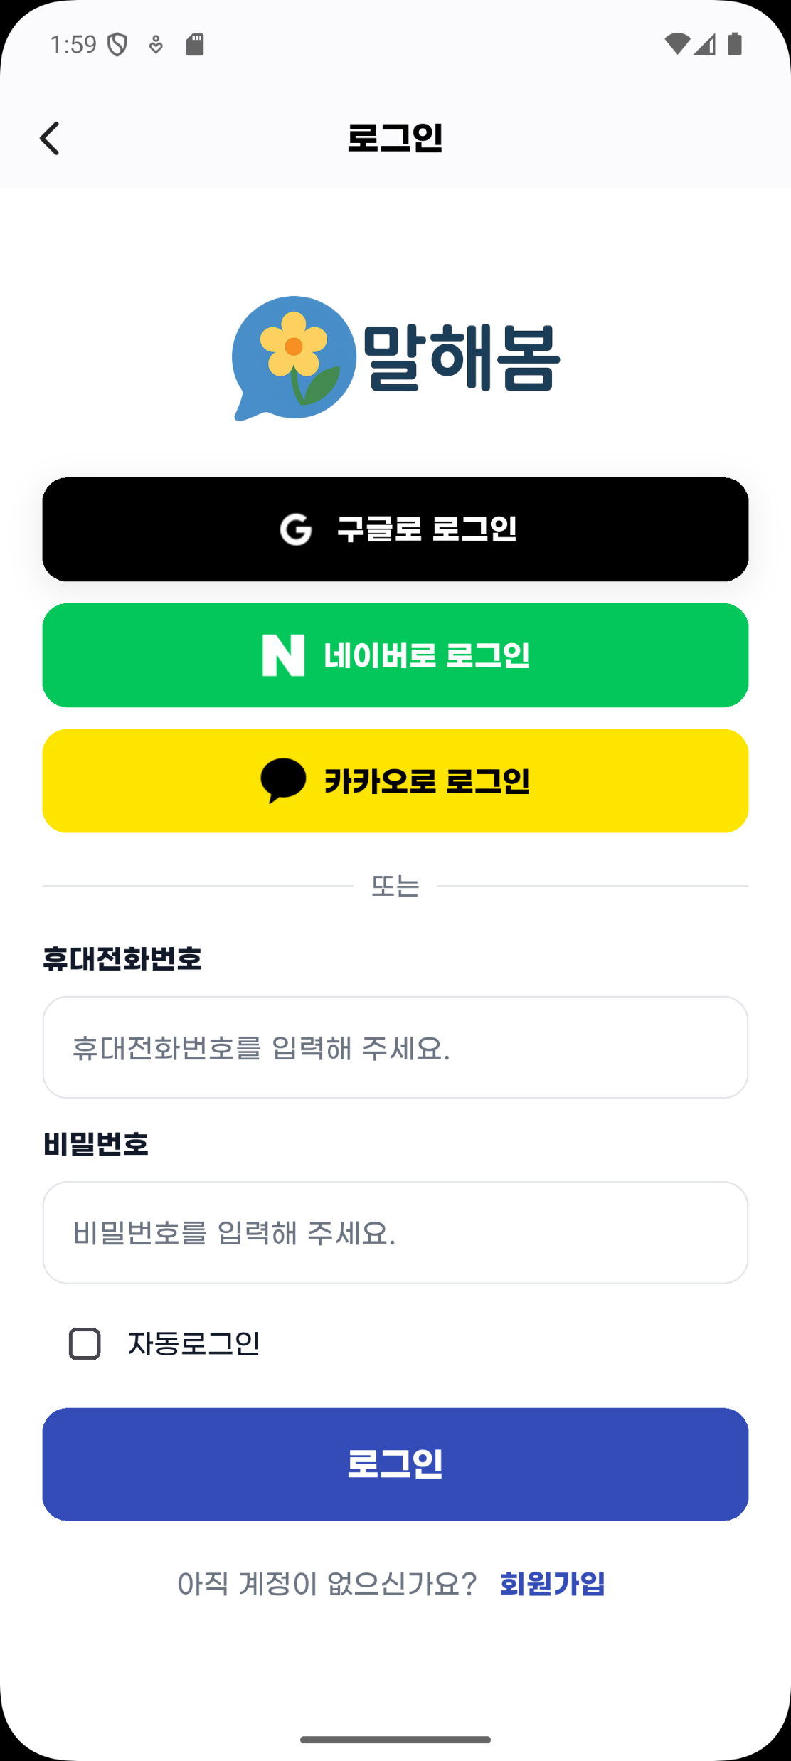
로그인 화면
화면 ID
login
화면이름
로그인 화면
1
2
관련 유스케이스 ID
3
UC_102, UC_101
4
화면개요
사용자가 로그인을 한다.
5
6
7
메뉴경로
8
메인/마이페이지/로그인
화면설명
작성자
1~3번 클릭 시 SNS간편 로그인을 한다.
4~5번 전화번호, 비밀번호를 입력한다.
6번 선택 시 자동로그인이 가능하다.
7번 클릭 시 로그인이 된다.
8번 클릭 시 회원가입으로 이동한다.
팀장 - 채민호

Slide 30
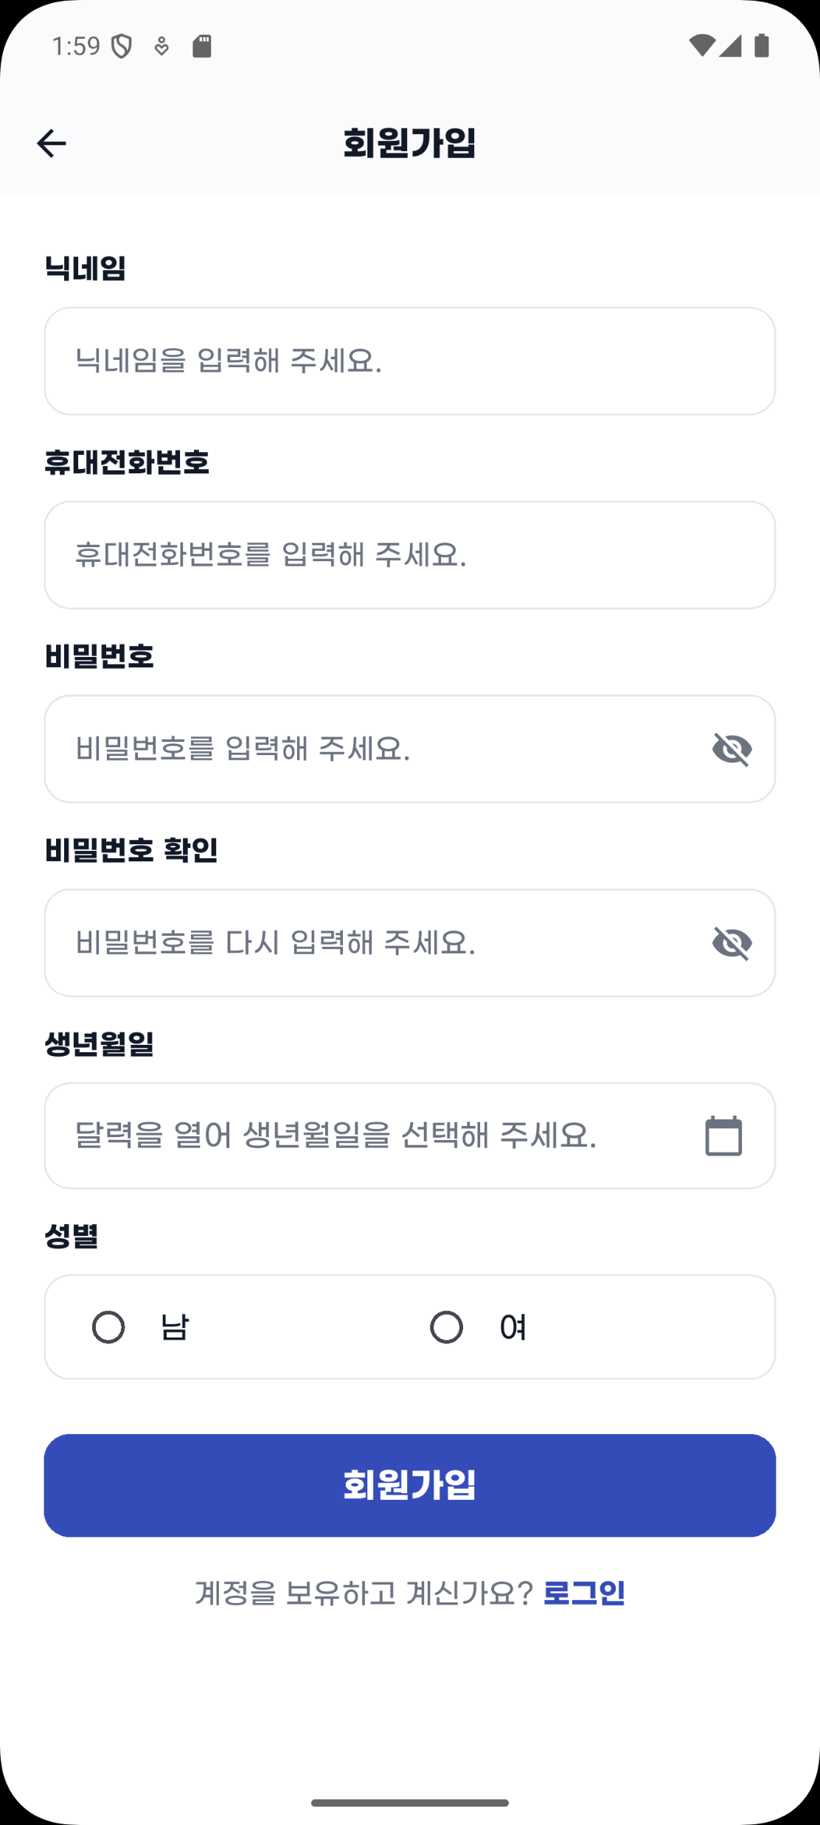
회원 가입 화면
화면 ID
join
화면이름
1
회원가입 화면
2
관련 유스케이스 ID
3
UC_101
4
화면개요
5
사용자가 회원가입을 한다.
6
7
메뉴경로
8
메인/마이페이지/로그인/회원가입
화면설명
작성자
1~5번 각 항목에 맞는 입력을 한다.
6번 성별을 선택한다.
7번 모든 정보 기입 후 클릭 시 회원가입을 한다.
8번 로그인으로 이동한다.
팀장 - 채민호

Slide 31
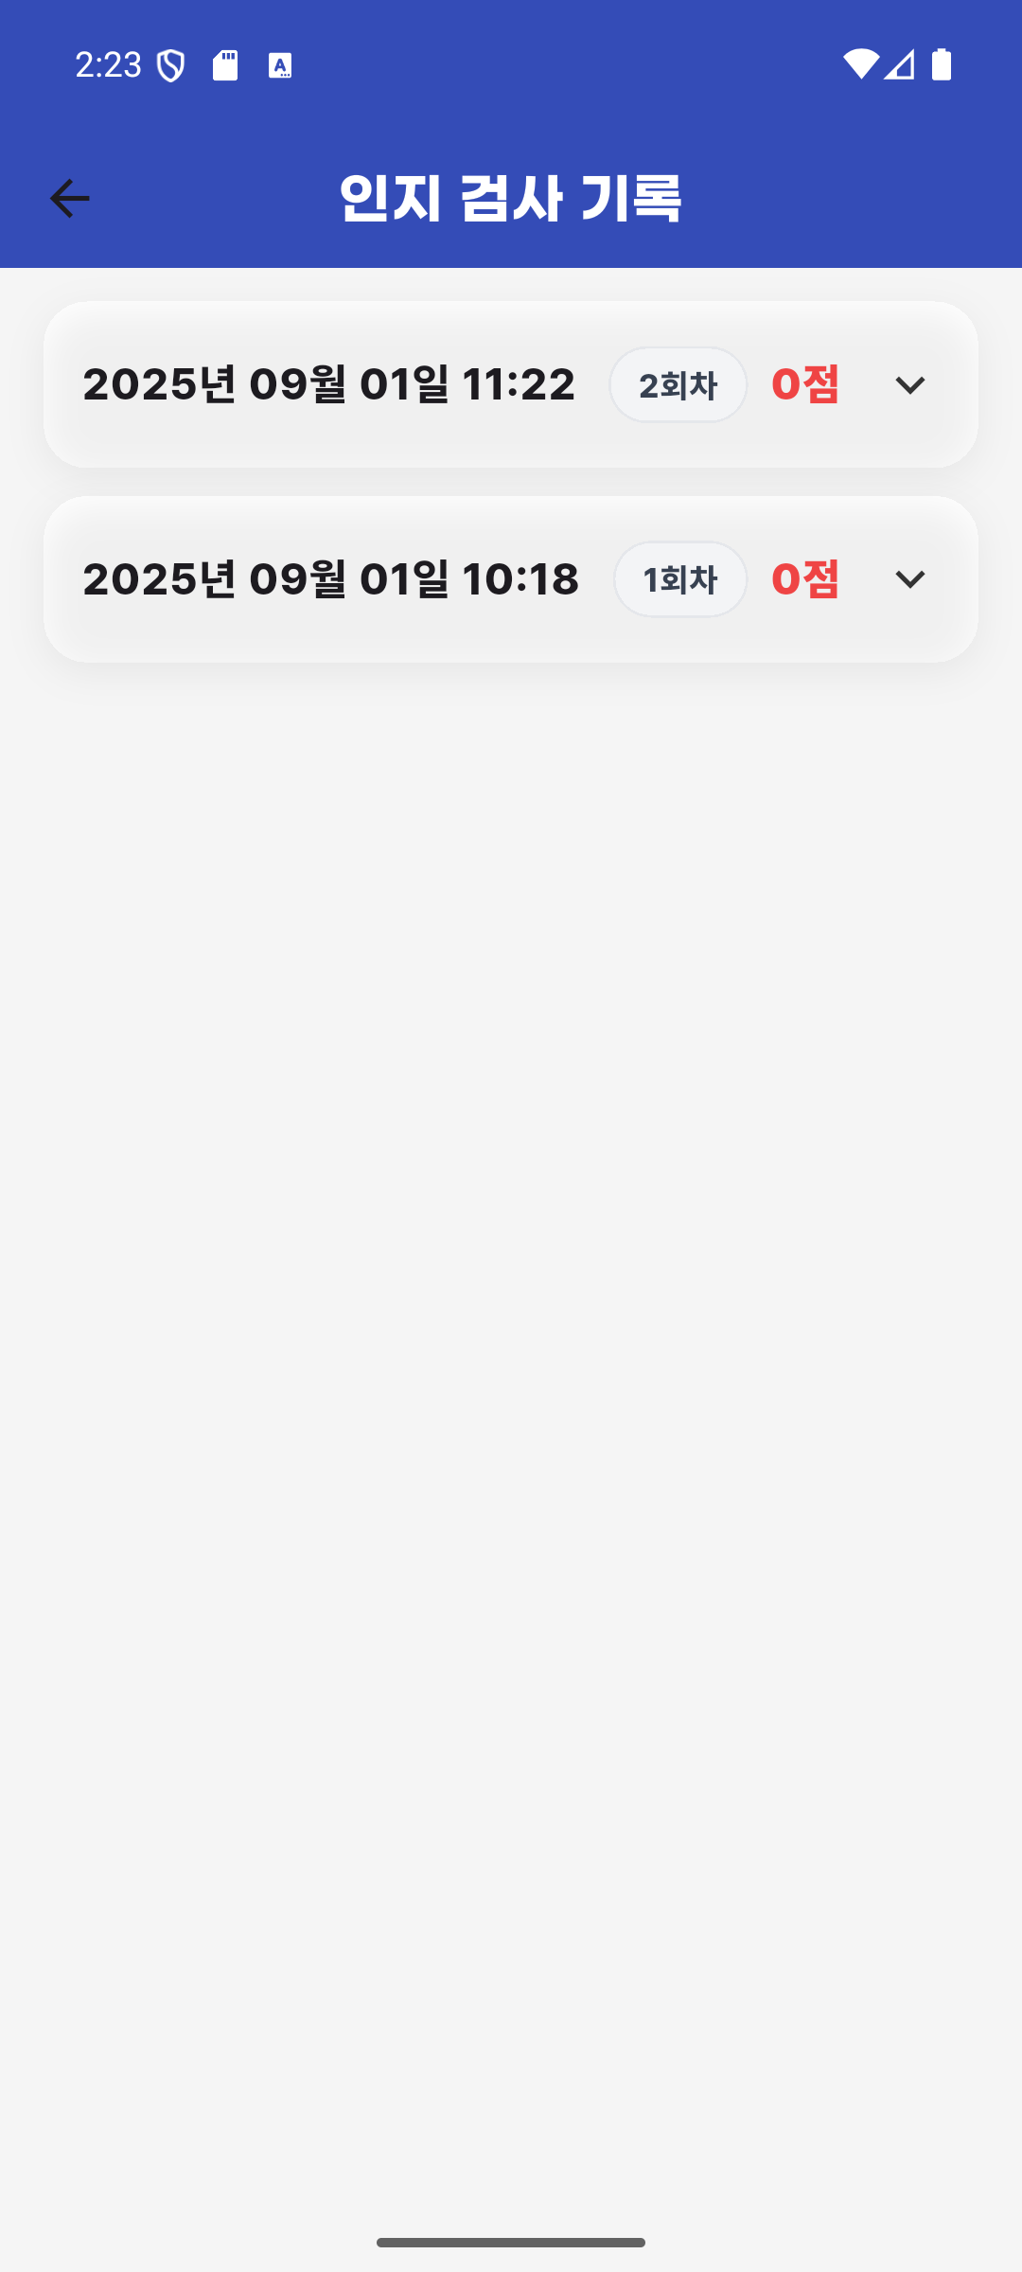
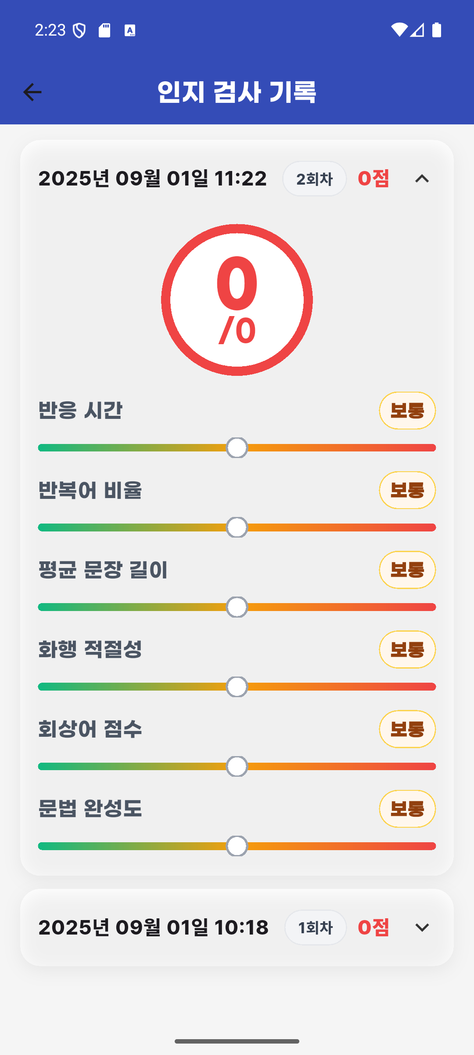
인지 검사 이력 화면
화면 ID
InterviewHistory
화면이름
1
3
인지 검사 이력 화면
2
관련 유스케이스 ID
UC_501
화면개요
사용자가 인지 검사 기록을 확인한다.
메뉴경로
메인/마이페이지/인지 검사 이력
화면설명
작성자
1~2번 검사 이력을 나타내고 클릭 시 자세한 내용을 나타낸다.
3번 자세한 내용을 나타낸다.
팀장 - 채민호
Notes:
17.59 cm 11.78 cm

Slide 32
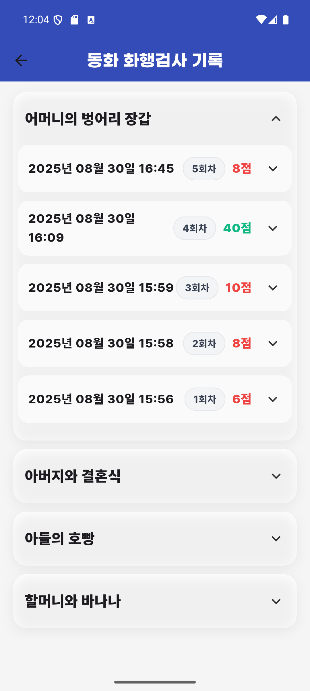
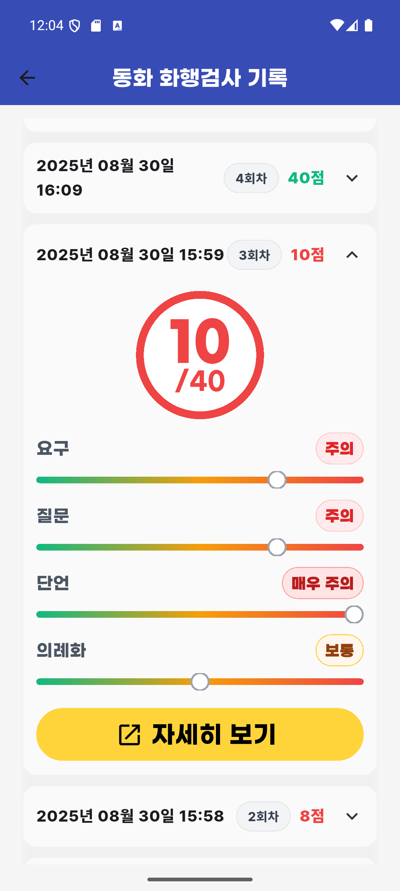
동화 화행 검사 이력 화면
화면 ID
bookHistory
화면이름
1
동화 화행 검사 이력 화면
5
6
관련 유스케이스 ID
UC_501
화면개요
사용자가 동화 화행 검사 기록을 확인한다.
2
3
7
메뉴경로
4
메인/마이페이지/동화 화행 검사 이력
화면설명
작성자
1~4번 클릭 시 각 동화의 검사이력을 나타낸다.
5번 검사 이력을 나타내고 클릭 시 자세한 내용을 나타낸다.
6~7번 자세한 내용을 나타낸다.
팀장 - 채민호

